Slide 1
Проектная работа
Мониторинг почтовой системы, состоящей из одного primary сервера на базе iRedMail и двух secondary на базе Proxmox Mail Gateway

Slide 2
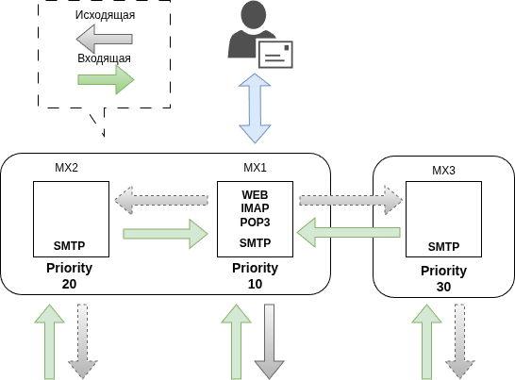
Конфигурация почтовой системы.
MX1 и MX2 расположены в одном дата центре на разных физических гипервизорах esxi, объединенных в кластер, MX3 расположен на отдельном хостинге в другом регионе.
На MX1 установлено ПО iRedMail, основные сервисы: postfix, mariadb, dovecot, nginx.
На MX2 и MX3 установлено Proxmox Mail Gateway, основной сервис — postfix. Конфигурации серверов идентичны.
Основной почтовый сервер — МХ1, отправка и прием почты идет через него. МХ2 и МХ3 — имеют пониженный приоритет, настроены на прием входящей почты и переправку на МХ1. При необходимости для отправки исходящей почты можно задействовать МХ2 и МХ3.

Slide 3
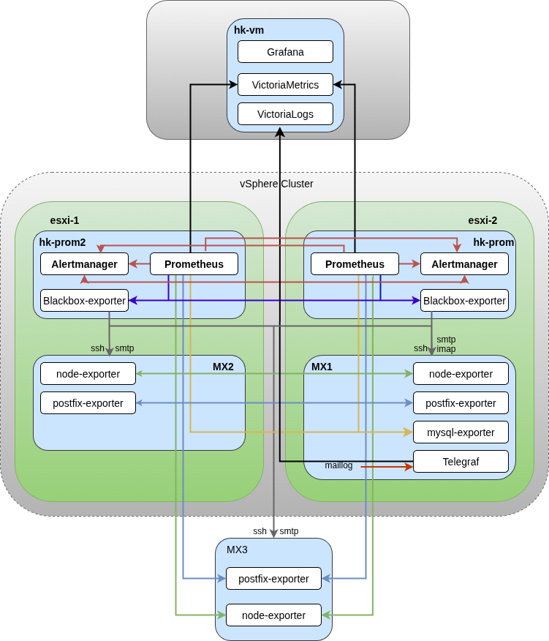
Для реализации высокой доступности на каждом гипервизоре рядом с МХ1 и МХ2 были установлены ВМ hk-prom и hk-prom2 соответственно. Конфигурации всех компонентов (Prometheus, Blackbox-exporter, Alertmanager) идентичные, период хранения метрик 7 дней. Blackbox-exporter настроены на проверку доступности служб ssh, smtp на каждом из серверов MX, на МХ1 дополнительно проверяется служба imap. Alertmanager объединены в кластер и настроены на отсылку алертов в Телеграм. На MX1 установлены экспортеры: node, postfix, mysql и nginx. Для сбора почтовых логов установлен Telegraf. На МХ2 и МХ3 установлены экспортеры node и postfix. В головном офисе установлена ВМ hk-vm с VictoriaMetrics для сбора и дедупликации метрик, VictoriaLogs для хранения логов и Grafana для просмотра логов и графиков работы сервисов. Период хранения метрик — 12 месяцев. В Grafana созданы дашборды для просмотра основных метрик Mysql, Nginx, Postfix, Node и почтовых логов.

Slide 4
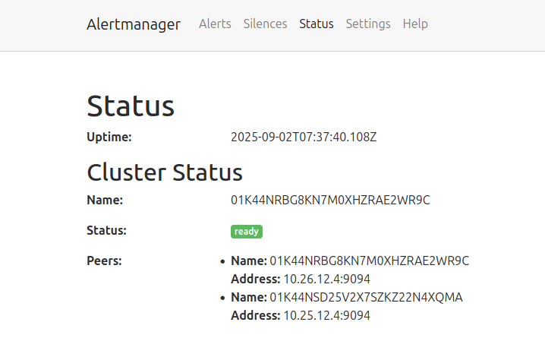
Статус кластера Alertmanager

Slide 5
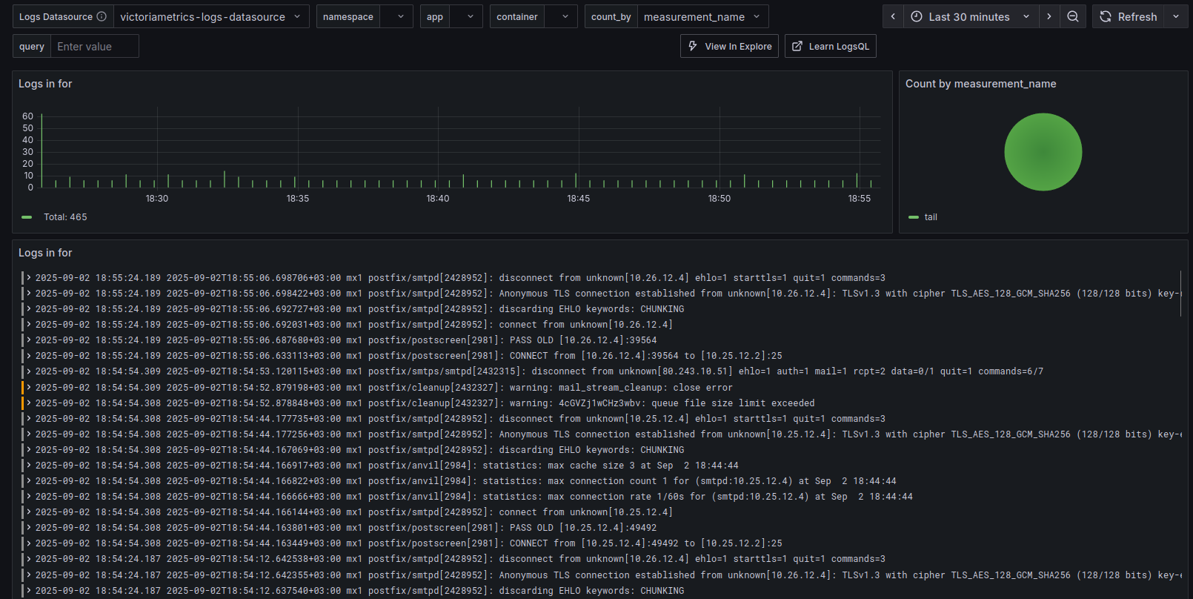
Дашборд просмотра логов

Slide 6
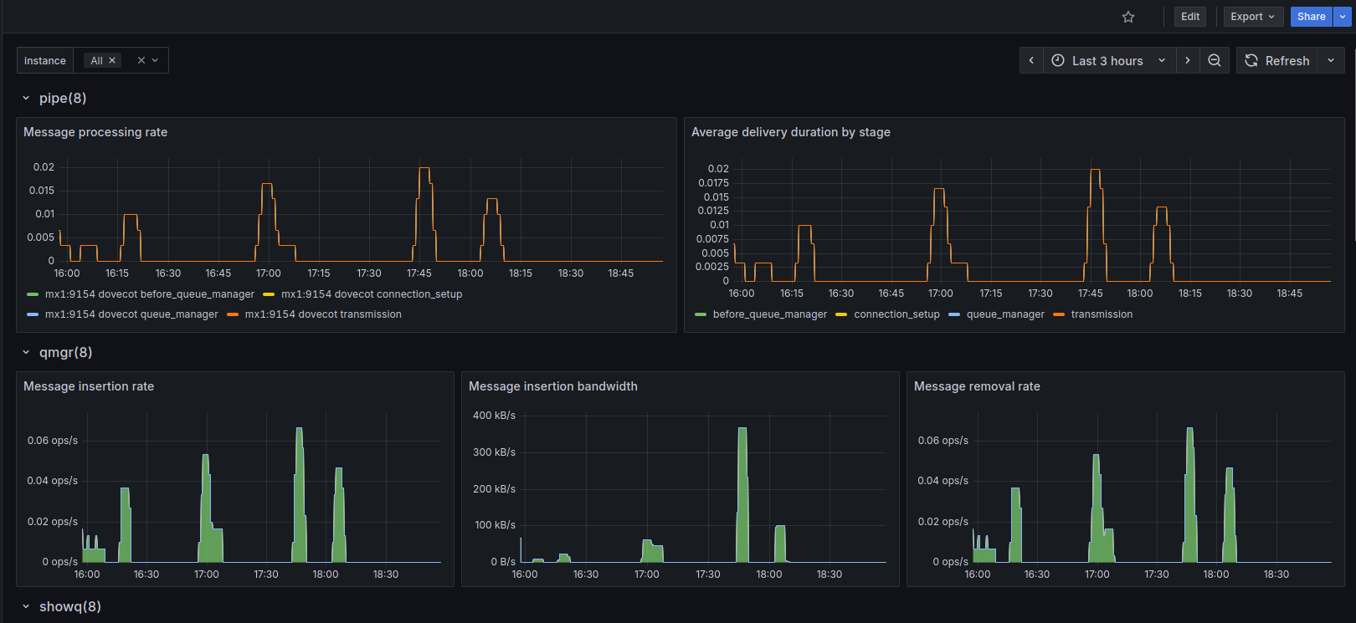
Дашборд для Postfix

Slide 7
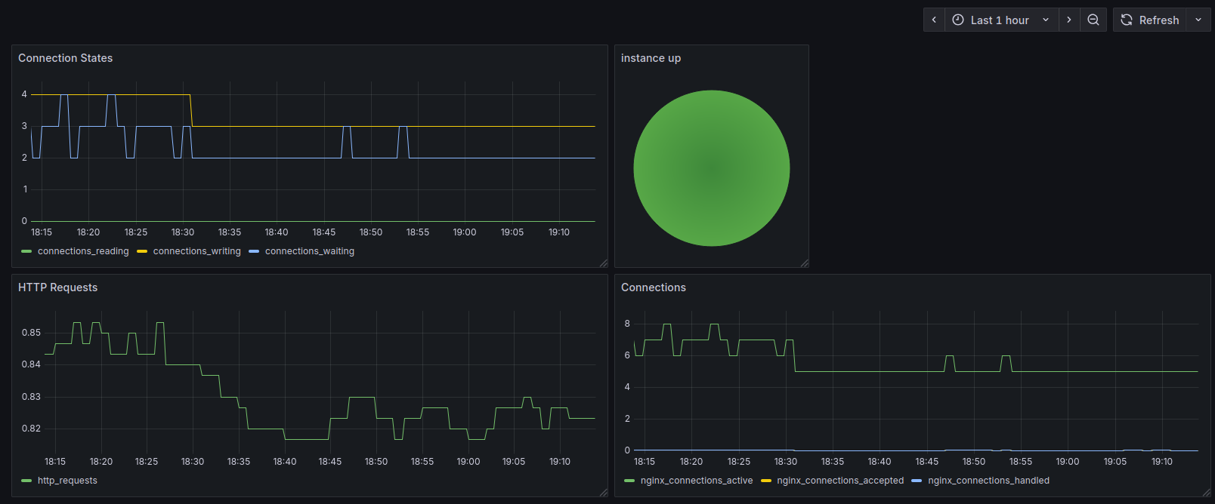
Дашборд для Nginx

Slide 8
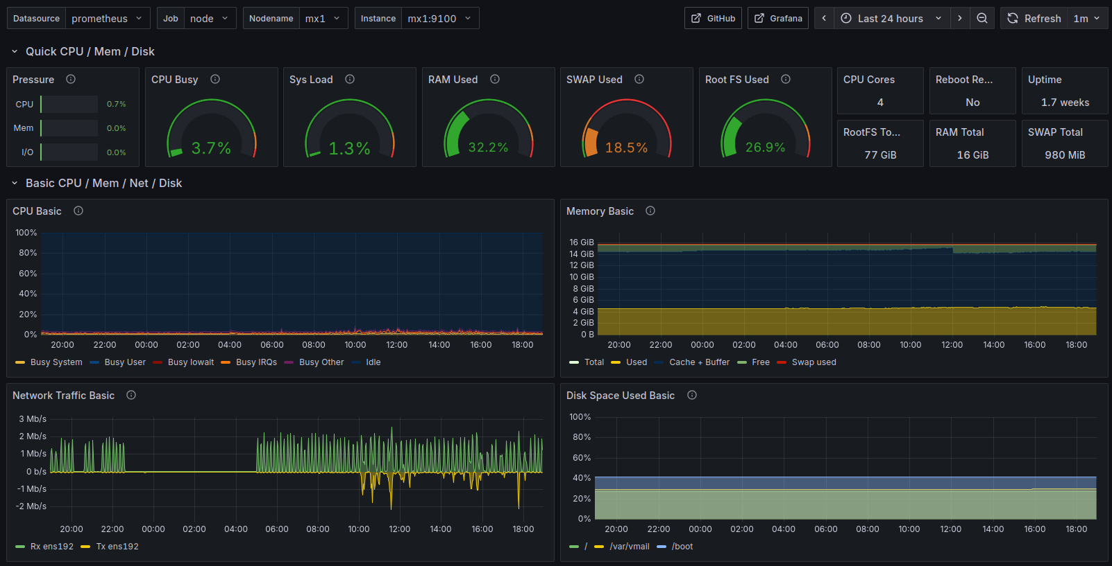
Дашборд для Node-exporter

Slide 9
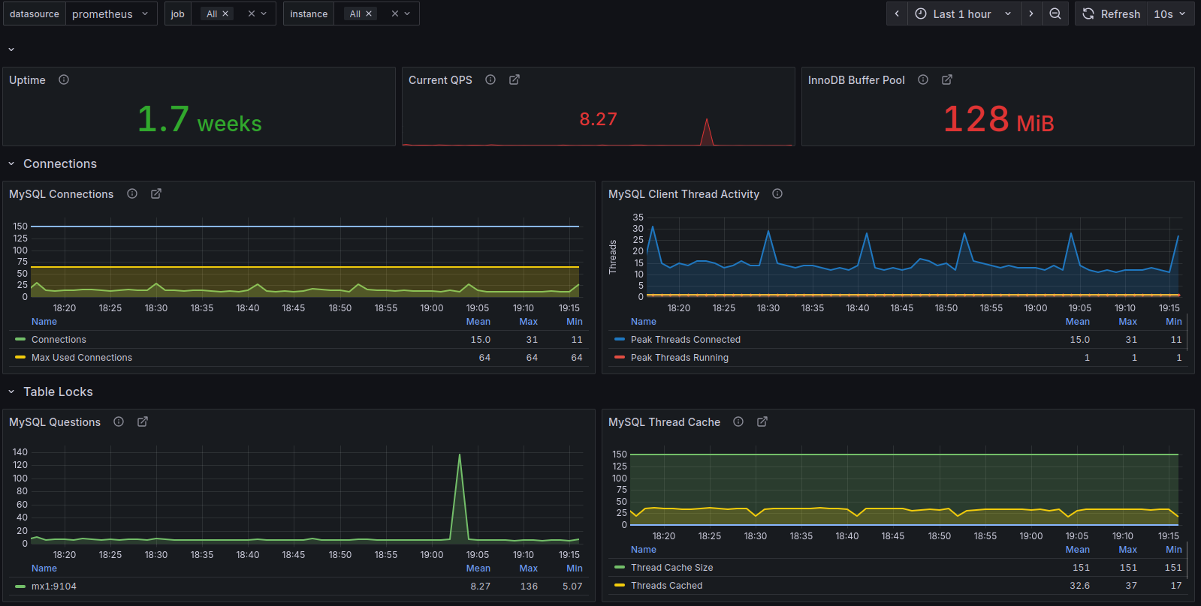
Дашборд для Mysql

